Slide 1
“Эмоции в спорте” и “Искусство в спорте”
Региональный этап

Slide 2
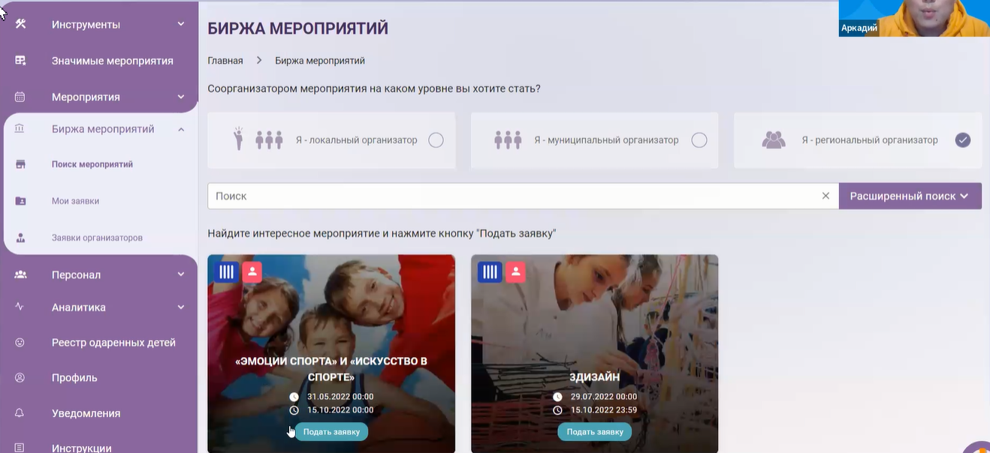
Шаг 1. Подайте заявку на “Бирже мероприятий”
Заходите в раздел “Биржа мероприятий-поиск мероприятий”
Выбираете “Я-региональный оператор
Находите мероприятие “Эмоции спорта” и “Искусство в спорте”
Нажимаете кнопку “Подать заявку”
Примечание: После выполнения этого шага, вам нужно дождаться подтверждения вашего участия от Федерального оператора

Slide 3
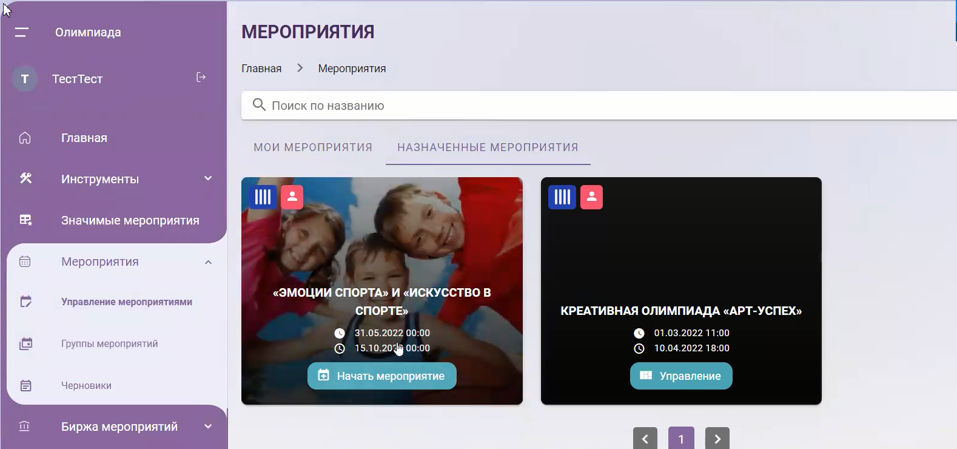
Шаг 2. Начните редактирование Назначенного мероприятия
Заходите в раздел “Управление мероприятиями - Назначенные мероприятия”
Находите мероприятие “Эмоции спорта” и “Искусство в спорте”
Нажимаете кнопку “Начать мероприятие”

Slide 4
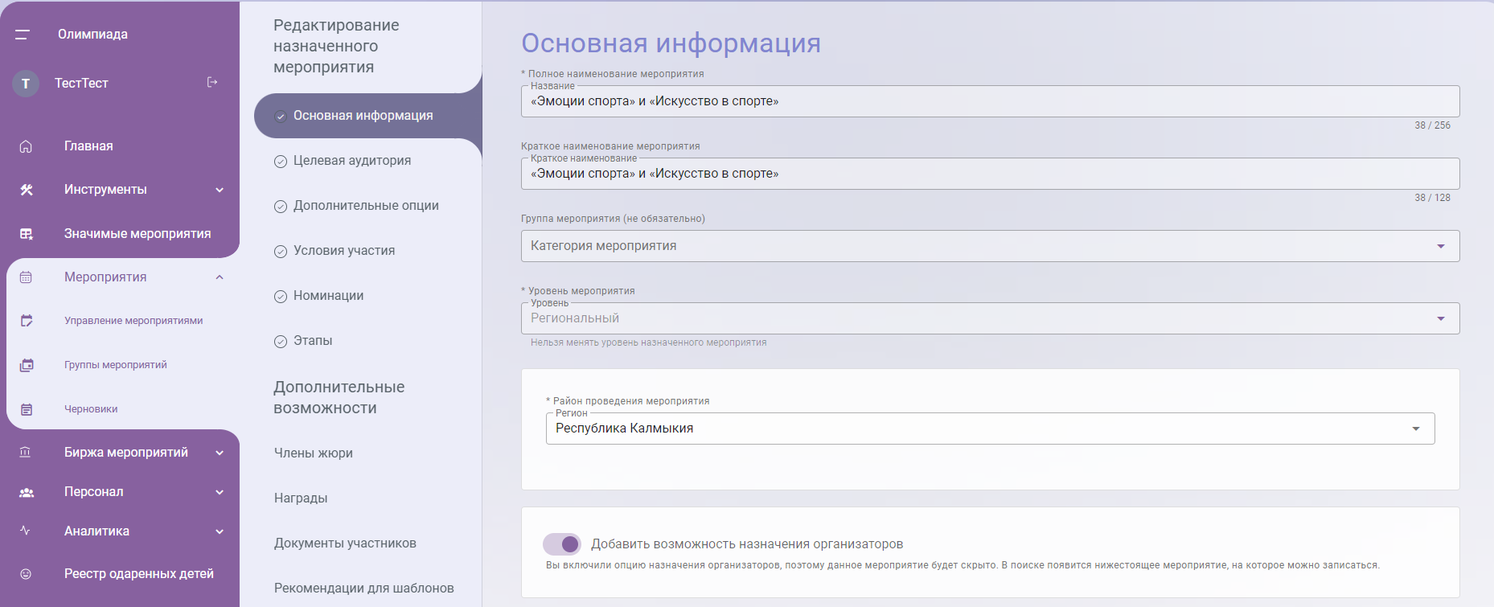
Шаг 3. Добавьте возможность назначать организаторов
В появившемся окне отредактируйте Региональное мероприятие
Перейдите в раздел “Основная информация”
Включите параметр “Добавить возможность назначать организаторов”

Slide 5
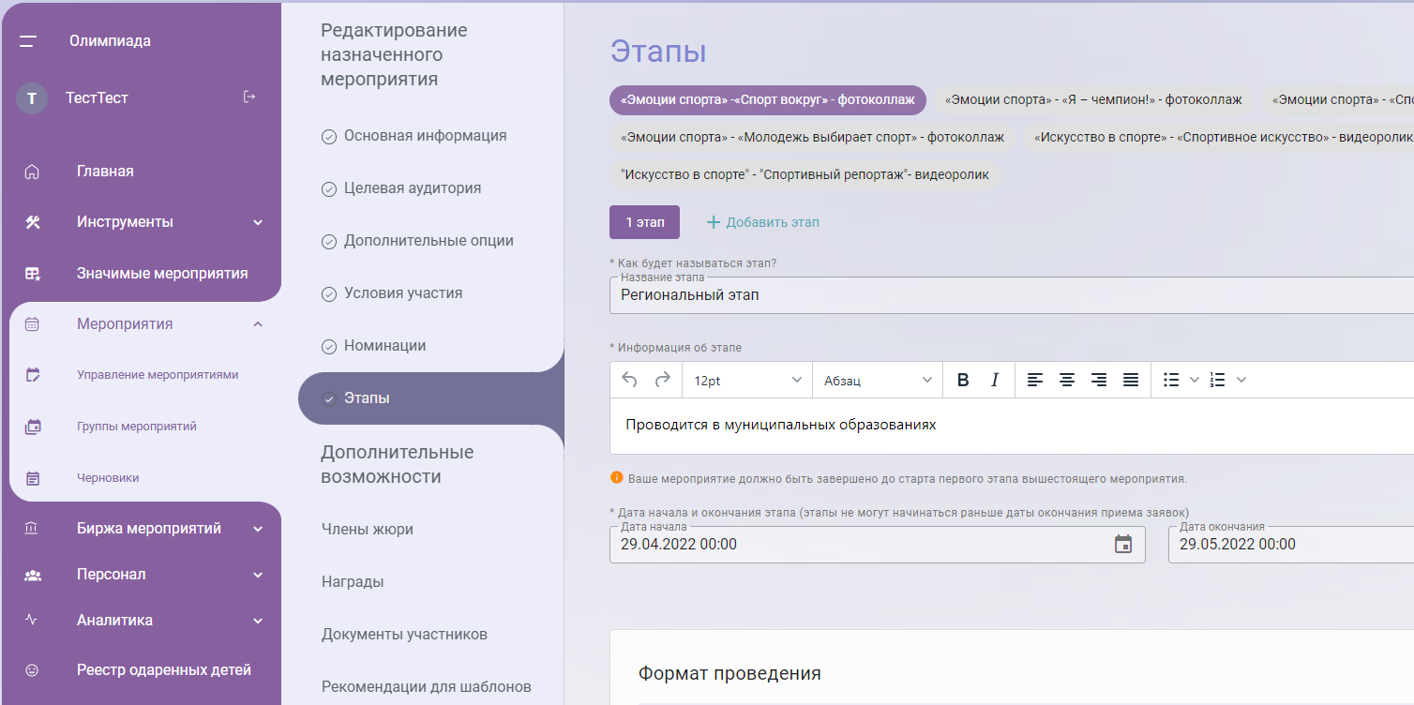
Шаг 4. Отредактируйте сроки этапов
Перейдите в раздел “Этапы”
Выберите номинацию в верхне части экрана
Измените поле “Название этапа” на “Региональный этап”
Измените даты проведения мероприятия:
сперва устанавливаете
срок окончания: 31 мая 2022
затем устанавливаете
срок начала: 15 мая 2022
Затем нажмите кнопку “Обновить этап” в нижней части экрана
Примечание: Данный шаг нужно повторить
для всех имеющихся этапов

Slide 6
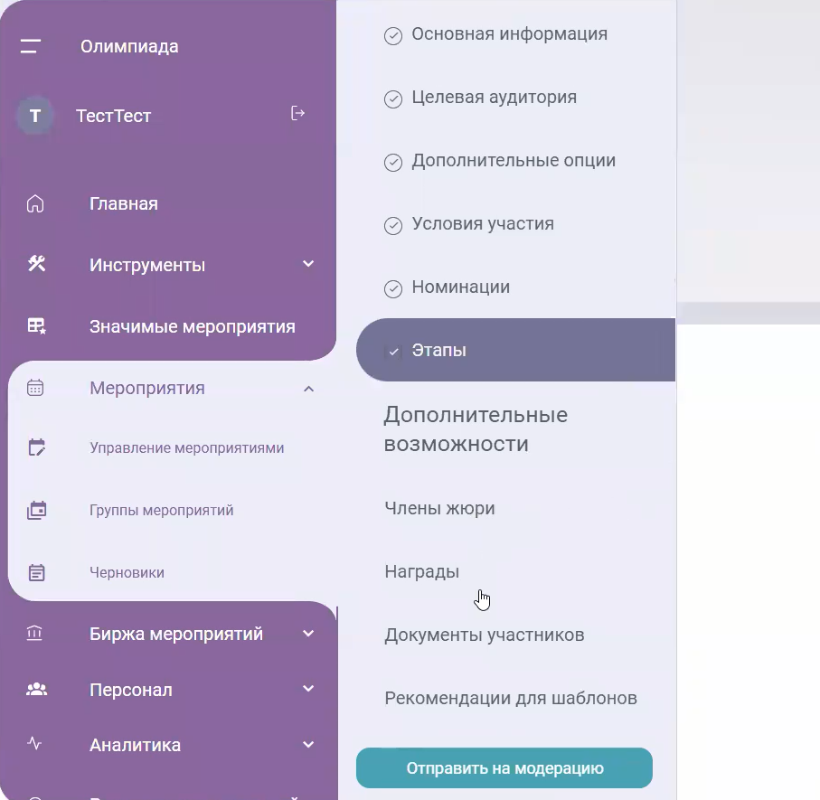
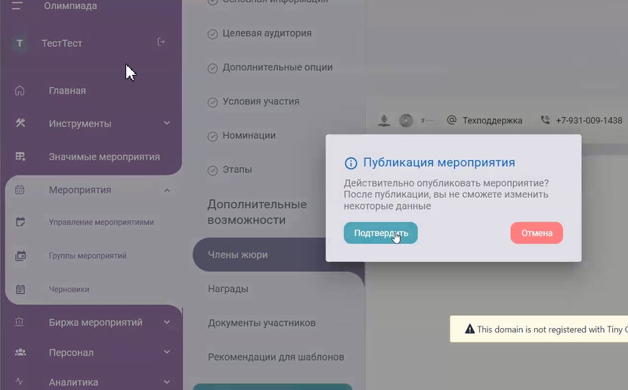
Шаг 5. Опубликуйте мероприятие
В нижней части экрана нажмите кнопку “Отправить на модерацию”
И нажмите кнопку “Подтвердить”
Примечание: Если система на этом шаге выдает ошибку,
вернитесь к шагу №4, и убедитесь что все сроки указаны верно

Slide 7
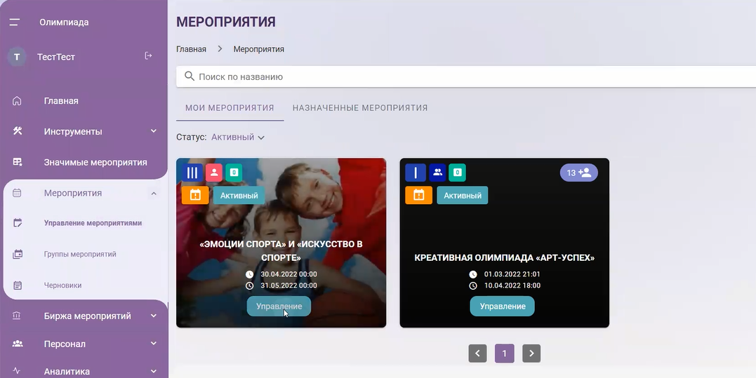
Шаг 6. Зайдите в панель управления мероприятием
Выберите раздел: “Мероприятия-Управление мероприятиями-Мои мероприятия”
Найди опубликованное вами мероприятие
Нажмите на кнопку “Управление”
Примечание: Если на данном шаге вы не можете найти мероприятие,
значит нужно вернутся к шагу №5.

Slide 8
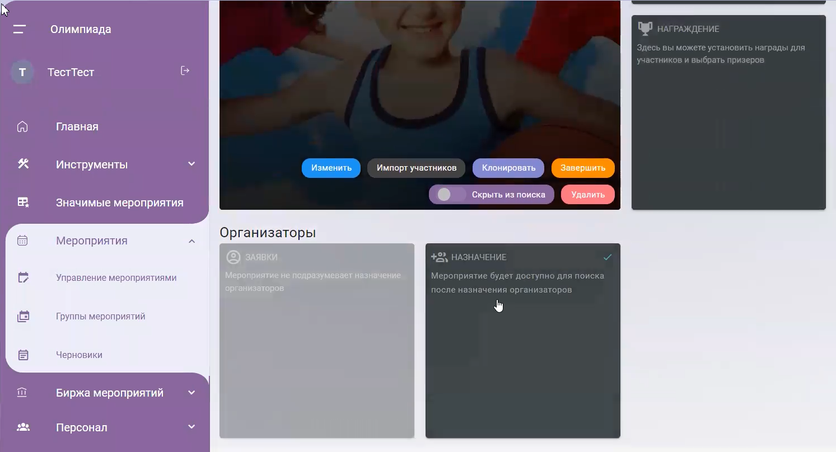
Шаг 7. Зайдите в раздел “Назначение”
Перейдите на панель управления мероприятием как это показано в шаге 7.
Внизу найдите кнопку “Назначение”
Нажмите на данную кнопку
Примечание: Если на данном шаге кнопка “Назначение” не активна, то вам нужно вернутся на шаг №3

Slide 9
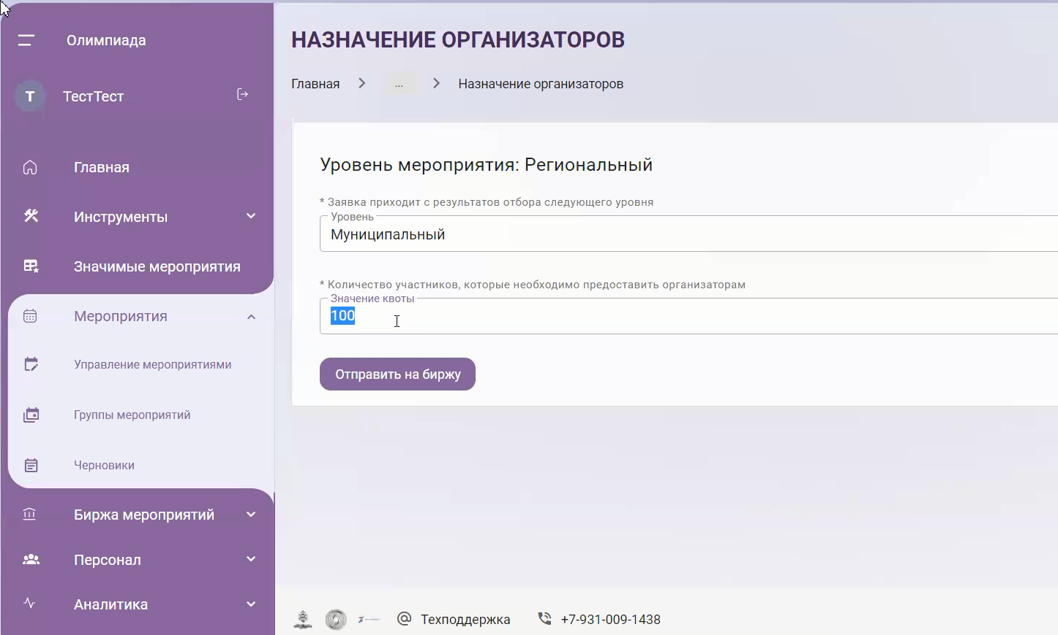
Шаг 8. Выбор следующего уровня мероприятий
В верхнем окне “Уровень” выбираете “Муниципальный”
В окне квота пишите число “100”
Нажимаете кнопку “Отправить на биржу”
Ожидаете загрузку следующего шага

Slide 10
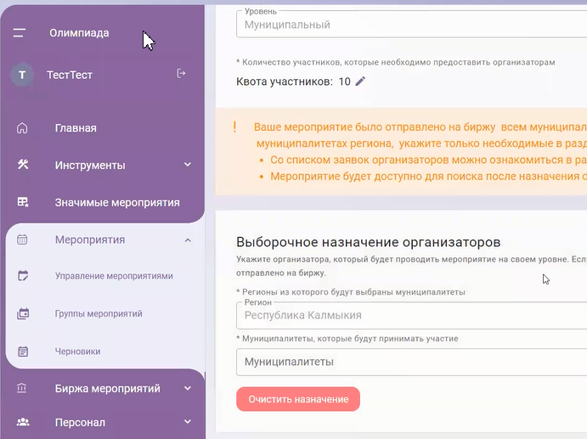
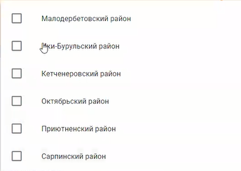
Шаг 9. Выбор муниципалитетов
Нажимаете на поле “Муниципалитеты”
В открывшемся списке устанавливаете галочки напротив всех наименований муниципалитетов.

Slide 11
Шаг 10. Уведомить муниципалитеты о необходимости публикации муниципальных этапов
Поздравляем!
Вы опубликовали мероприятие Регионального этапа!
Теперь вам необходимо отправить инструкцию “Публикация муниципального этапа” всем муниципальным операторам.
Инструкция для муниципалитетов: https://docs.google.com/presentation/d/17feQvTza1O7-DG89ta0cX0Xdm1rxNS6EZF2Sigt_yl0/edit?usp=sharing
Инструкция для школ:
https://docs.google.com/presentation/d/1EidoZJIHtzUObgmSVu4RoMa068N_yJwvBnYnRU4iX6Y/edit?usp=sharing

